Slide 1
Healthcare, Finanças e Direito
Como usar NLP nessas áreas?

Slide 2
O que vamos abordar?
Healthcare e NLP
Finanças e NLP
Direito e NLP

Slide 3
Healthcare

Slide 4
O que é?
indústria englobam bens (ou seja, medicamentos e equipamentos); serviços (consulta ou teste de diagnóstico) para cuidados curativos, preventivos, paliativos e de reabilitação.
Healthcare trabalha com grandes quantidades de texto não estruturado e a PNL pode ser usada nesses locais para melhorar os resultados.
Exemplo: analisar registros médicos, faturamento e garantia da segurança dos medicamentos

Slide 5
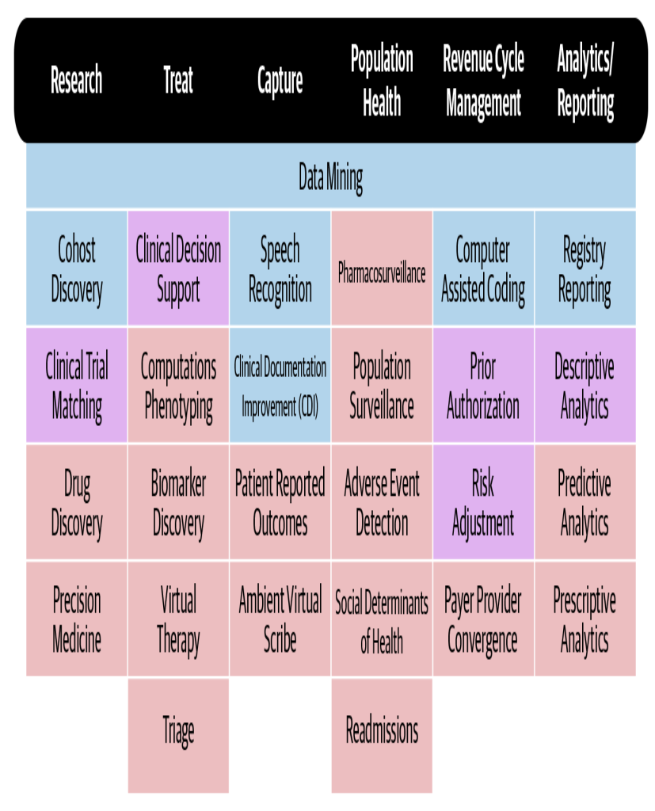
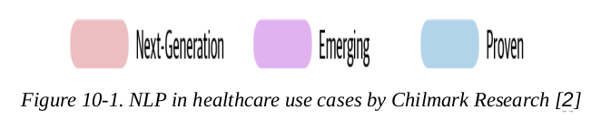
Fonte: Vajjala, Sowmya, et al. Practical Natural Language Processing: A Comprehensive Guide to Building Real-World NLP Systems. O'Reilly Media, 2020.

Slide 6
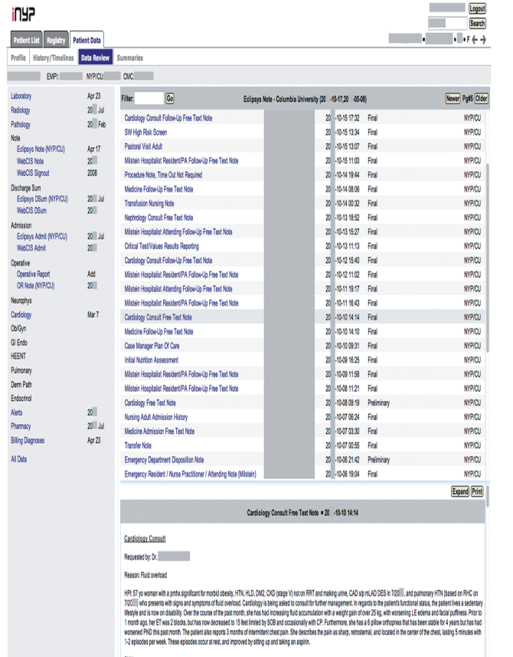
Estudo de Caso
uma captura de tela de um sistema de revisão de informações clínicas usado no Hospital Presbiteriano de Nova York (iNYP).
O iNYP fornece relatórios com muito texto, densos, demorados e geralmente difíceis de manejar.
Há uma opção para a pesquisa de texto básica, mas as informações com muito texto precisam ser lidas, o que é um problema em um ambiente de urgência que é um Hospital
Fonte: Vajjala, Sowmya, et al. Practical Natural Language Processing: A Comprehensive Guide to Building Real-World NLP Systems. O'Reilly Media, 2020.

Slide 7
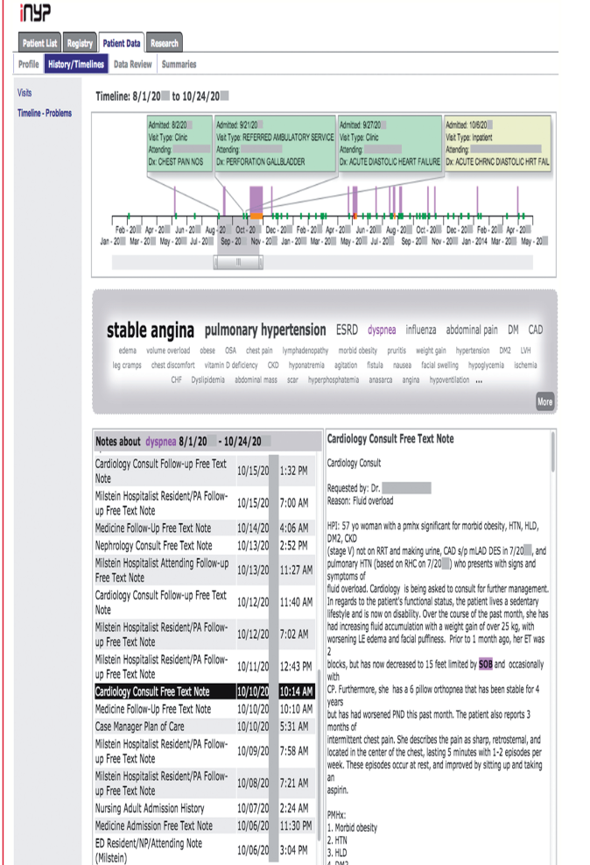
Estudo de Caso
o HARVEST analisa todos os dados médicos para torná-los fáceis de analisar e pode ser usado em qualquer sistema médico.
HARVEST é usado no sistema iNYP
Podemos ver um cronograma de cada visita à clínica ou hospital.
É acompanhado por uma nuvem de palavras de condições médicas importantes para o paciente no intervalo de tempo determinado.
Fonte: Vajjala, Sowmya, et al. Practical Natural Language Processing: A Comprehensive Guide to Building Real-World NLP Systems. O'Reilly Media, 2020.

Slide 8
Quais técnicas foram utilizadas?
Todas as observações históricas (de médicos, enfermeiras, nutricionistas, etc.) relacionadas a esse paciente são executadas por meio de um NER chamado HealthTermFinder.
Encontra todos os termos relacionados à saúde, que são então mapeados para o grupo semântico Unified Medical Language System (UMLS).
Esses termos são visualizados na nuvem de palavras. Os pesos da nuvem de palavras são determinados pelo TF-IDF.
Fonte: Vajjala, Sowmya, et al. Practical Natural Language Processing: A Comprehensive Guide to Building Real-World NLP Systems. O'Reilly Media, 2020.

Slide 9
Deu certo? Utilizaram?
O sistema HARVEST foi testado por médicos do Hospital Presbiteriano de Nova York.
Mais de 75% dos participantes disseram que definitivamente usariam o HARVEST regularmente no futuro, apesar de ser uma interface de usuário completamente nova, enquanto o restante também mostrou alguma tendência para usar o sistema
Fonte: Vajjala, Sowmya, et al. Practical Natural Language Processing: A Comprehensive Guide to Building Real-World NLP Systems. O'Reilly Media, 2020.

Slide 10
Finanças

Slide 11
O que é?
É uma área diversa, desde o monitoramento de empresas públicas até o fluxo de negócios de banco de investimento.
Globalmente, o setor de serviços financeiros deverá crescer para US $ 26 trilhões em 2022
Aplicações de NLP em finanças, exemplo: avaliações de risco de crédito, e análise de sentimento financeiro.
Fonte: Vajjala, Sowmya, et al. Practical Natural Language Processing: A Comprehensive Guide to Building Real-World NLP Systems. O'Reilly Media, 2020.

Slide 12
Análise de sentimento financeiro
A negociação no mercado de ações depende de um conjunto de informações sobre empresas específicas.
Esse conhecimento ajuda a criar um conjunto de ações que determinam se devemos comprar, manter ou vender ações.
A análise pode ser baseada nos relatórios financeiros trimestrais das empresas ou no que os analistas estão comentando sobre as empresas em seus relatórios. Isso também pode vir das redes sociais.

Slide 13
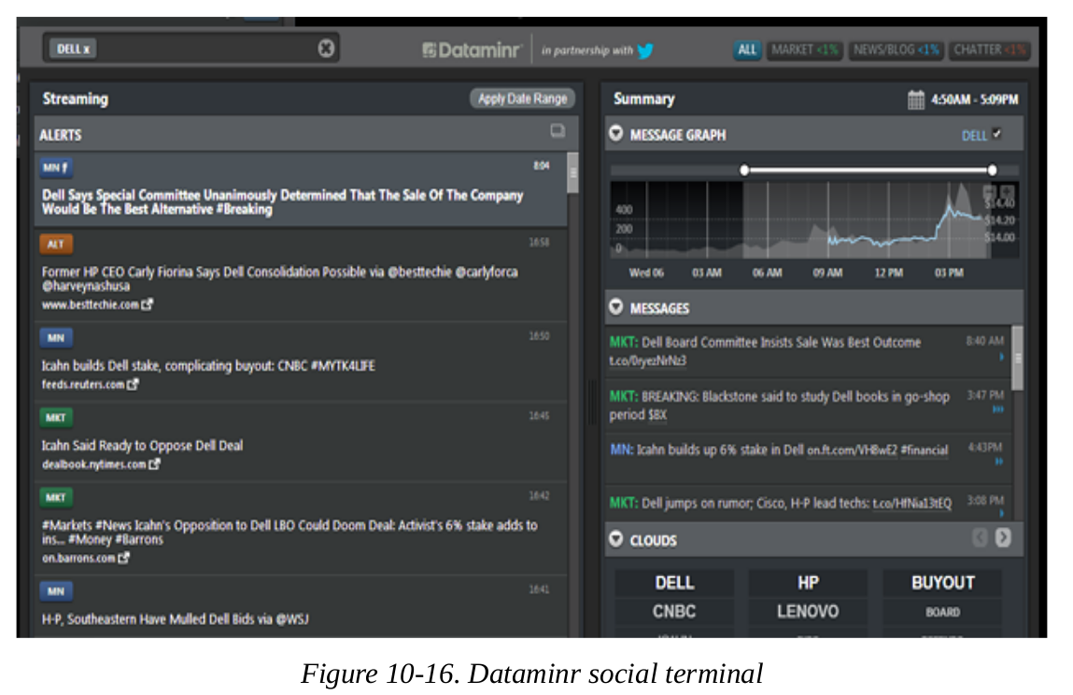
Alertas de redes sociais

Slide 14
Análise de sentimento financeiro
A análise de sentimento financeiro tem o propósito diferente da análise de sentimento regular.
O objetivo é adivinhar como os mercados reagirão a uma notícia, em oposição a se a notícia é inerentemente positiva ou não.
no Financial PhraseBank, um sentimento positivo indica que o preço das ações da empresa aumentará com base na notícia na frase
Adaptação o BERT ao domínio financeiro, o FinBERT [26].

Slide 15
Avaliações de risco de crédito
O risco de crédito é uma forma de quantificar as chances de reembolso do empréstimo com sucesso. Geralmente é calculado pelos gastos anteriores de um indivíduo e histórico de amortização de empréstimos.
Essas informações são limitadas em muitos cenários, especialmente em comunidades carentes. Estima-se que mais da metade da população mundial está excluída dos serviços financeiros.
As técnicas de PNL podem agregar muito mais dados que podem ser usados ​​para avaliar o risco de crédito.

Slide 16
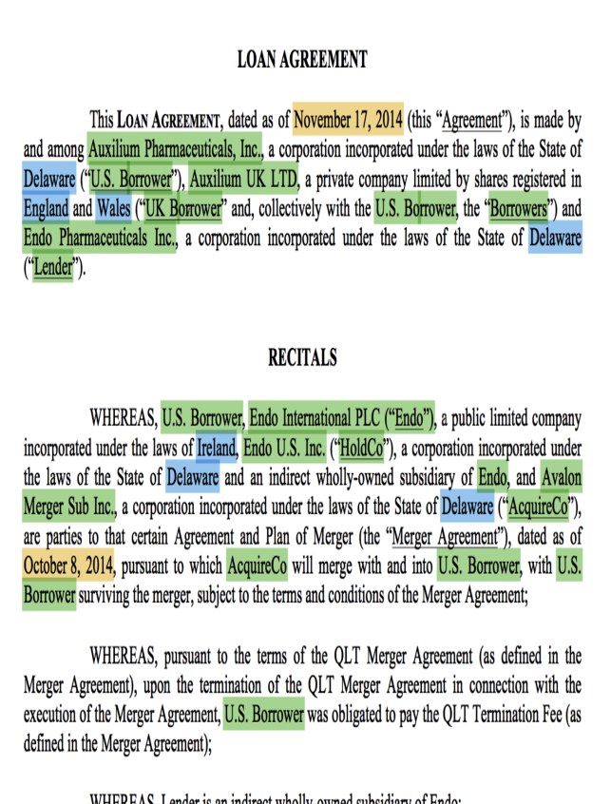
Avaliando contratos
As informações capturadas ajudam a identificar o risco de crédito, e a extração incorreta de dados desses documentos pode levar a avaliações incorretas.
O reconhecimento de entidade nomeada (NER) pode melhorar isso.
Um exemplo de tal contrato de empréstimo é mostrado na Figura, onde vemos um contrato de empréstimo e diferentes entidades relevantes extraídas dele.

Slide 17
Direito

Slide 18
Onde usar?
Tarefas principais em que a PNL ajuda os serviços jurídicos incluem:
Pesquisa legal
encontrar informações relevantes para um caso específico, incluindo pesquisas em legislaturas e jurisprudência e regulamentos. Um desses serviços é o ROSS Intelligence. Permite o confronto de fatos e casos relevantes e também analisa documentos jurídicos.

Slide 19
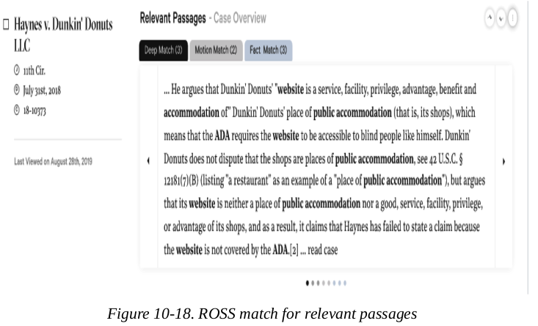

Slide 20
Onde usar?
Revisão de contrato
revisar um contrato e certificar-se de que segue um conjunto de normas e regulamentos. Envolve fazer sugerir edições para diferentes cláusulas. Um exemplo é SpotDraft, que se concentra em regulamentações baseadas em GPDR.
Geração de contrato
geração de contratos com base em uma configuração de perguntas e respostas. Casos simples podem exigir apenas um formulário simples, enquanto para casos mais complexos, um sistema de chatbot interativo pode ser mais adequado. Depois de receber todas as respostas, um algoritmo de preenchimento de slot gera o contrato.

Slide 21
Onde usar?
Descoberta Legal
localização de anomalias e padrões em informações armazenadas eletronicamente que podem ser usadas para o caso. Em alguns casos, essa descoberta é completamente sem supervisão. Em outros casos, pode envolver uma aprendizagem mais ativa (ou seja, fornecer um conjunto inicial de documentos marcados). Um desses produtos é o siren.io, que auxilia na descoberta de domínios de inteligência, aplicação da lei, segurança cibernética e crimes financeiros.

Slide 22
E os vários termos do direito?
LexNLP
segmentação e tokenização de palavras legais.
Segmentação de documentos em seções e extrair fatos como datas de contratos ou regulamentos recorrentes.

Slide 23
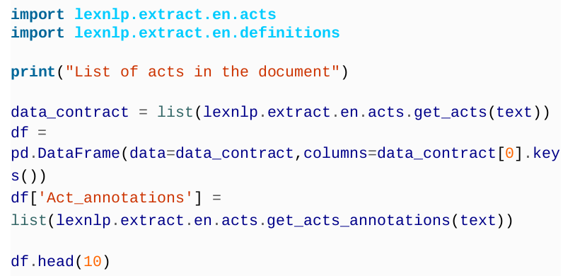

Slide 24
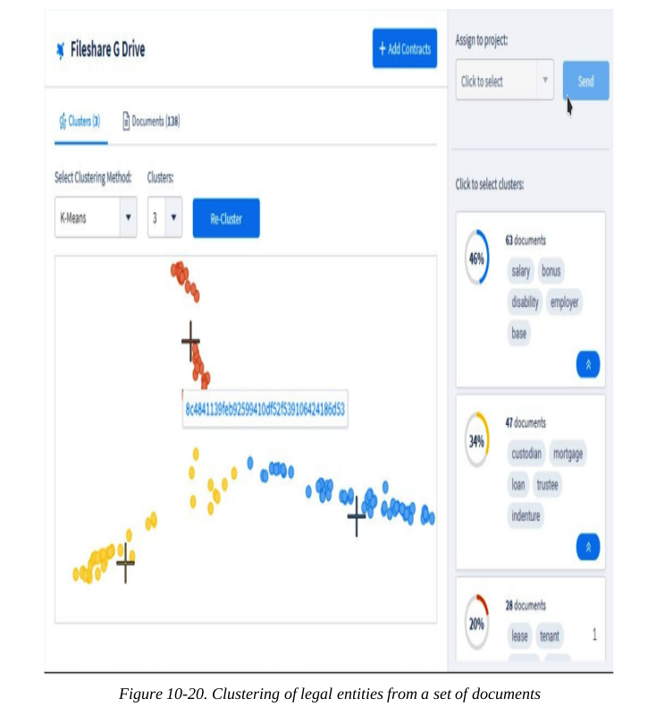
Agrupamento de documentos legais

Slide 25
Referências
Vajjala, Sowmya, et al. Practical Natural Language Processing: A Comprehensive Guide to Building Real-World NLP Systems. O'Reilly Media, 2020.

